Slide 1
Проект «Флагманы образования» 2025
Проект «Флагманы образования» повышает престиж и популяризирует профессию учителя. С 2019 года организация развивает профессионально-личностный рост педагогов и студентов.
ЕК
по Екатерина Клейменова

Slide 2
Цели проекта на 2025 год
Создание лидеров общественного мнения
Повышение медиаграмотности
Обучение студентов и работников сферы критическому восприятию медиа.
Поддержка педагогов как активных участников образовательного сообщества.
Развитие профессионального роста
Формирование траектории развития для педагогов и студентов.

Slide 3
Поддержка АНО «Диалог»
Совместная реализация проекта
Сотрудничество с АНО «Диалог» усиливает ресурсную базу и возможности проекта.
Реализация конкурсного трека «Медиа»
Интерактивные форматы для вовлечения участников в медиаграмотность и коммуникации.

Slide 4
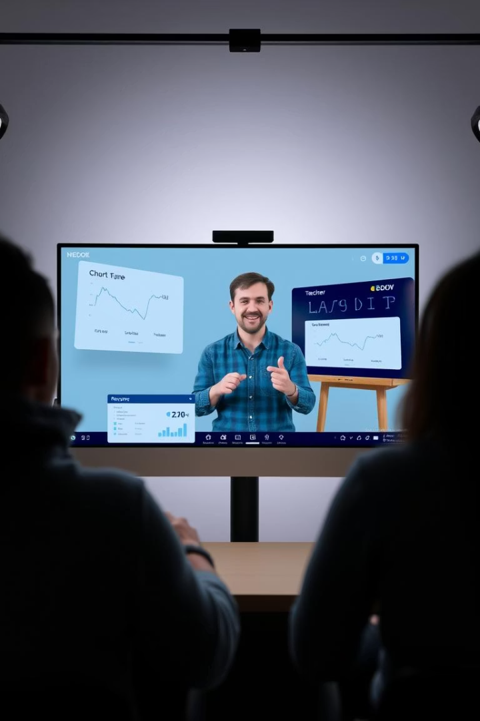
Образовательный курс «Медиа»
Дата открытия
5 мая 2025 года
Форматы материалов
Вебинары
Конспекты
Задания
Дополнительные форматы
Цель курса
Дать практические знания и навыки медиа коммуникации.

Slide 5
Участники конкурсного трека
Кто может участвовать
Особенности
Студенты
Возраст от 18 лет на момент регистрации
Педагоги
Включая граждан иностранных государств
Административные работники

Slide 6
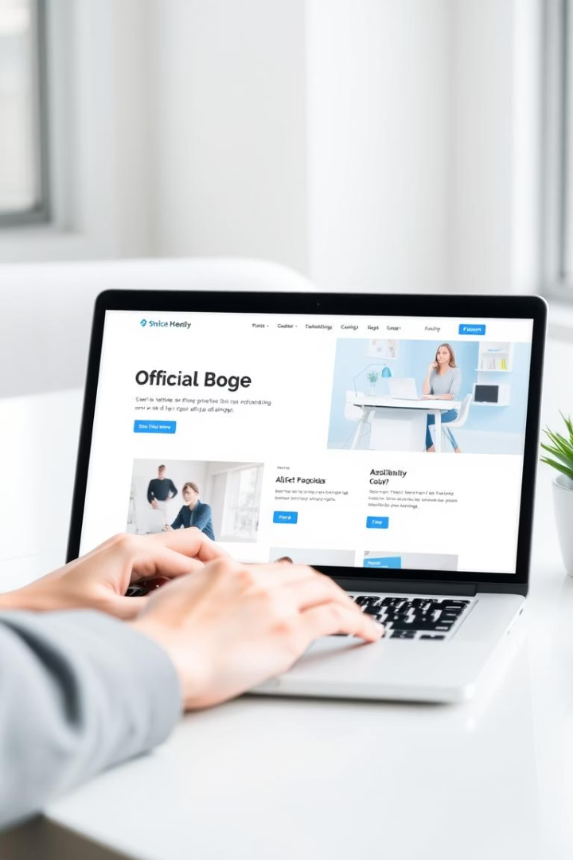
Как подать заявку
1
Шаг 1
2
Шаг 2
Перейти на сайт flagmany.rsv.ru
Заполнить регистрационную форму
3
Шаг 3
Подать заявку до 31 октября 2025 года

Slide 7
Значение участия для образования
Вклад в развитие сферы
Формирование лидеров
Продвижение современных подходов и повышение престижа профессии.
Освоение медиа компетенций
Поддержка активных педагогов в роли общественных лидеров.
Участники развивают критическое мышление и навыки общения.

Slide 8
Ключевые выводы и следующий шаг
Итоги
Дальнейшие действия
Проект стимулирует профессиональный рост
Подайте заявку и присоединяйтесь к лидерам образования.
Медиа конкурс расширяет компетенции
Возможность участия до октября 2025
Станьте частью значимого движения.

